Slide 1
학습자료
황지의

Slide 2
목차
1. 공간정보
2. 객체인식(TorchGeo Lib 이용한 Object detection)
1) TorchGeo Lib
2) TorchGeo 설치
3) 필요한 라이브러리, 모듈 가져오기
4) VHR-10 데이터셋 다운로드
5) 모델학습
6) 모델추론
3. 객체카운팅(YOLOv8을 사용한 Object Counting)
4. 속도추정(YOLOv8을 사용한 Speed Estimation)
5. 열센서 기반 야간 데이터(이미지, 동영상) 라벨링
1) 데이터 수집
2) 저작도구를 사용하여 라벨링
3) 데이터 추출(image + Json)
Notes:
Ctrl+shift+c 알캡쳐
[#00] OCR? 딥러닝을 이용해 문자 인식하기 - 개념 정리 (tistory.com)
전처리(pre-processing)
- 글자들이 잘 보여질 수 있게 밝기나 색과 같은 영상의 메타데이터를 변화시킨다.
문자 검출(Text Detection)
- 글자들이 존재하는 위치를 찾아내고 이들을 bounding box로 묶는다.
- bounding box로 묶인 글자들은 인식 모델의 입력으로 들어간다.
- Text Detection에서는 보통 CNN(Convolutional Neural Network)계열의 모델을 주로 쓰는 것 같다.
문자 인식(Text Recognition)
- bounding box 안에 글자가 어떤 내용인지 알아낸다.
- 보통 RNN(Recurrent Neural Network)계열의 모델을 주로 쓰는 것 같다.
- 최근 들어 Attention Network도 사용
11. OCR 기술의 개요 (velog.io)

Slide 3
1. 공간정보
위치정보
다양한 속성정보
자연환경이나 자연현상, 인공 구조물 이나 인문 현상에 대한 위치정보+그 위치와 관련한 여러 속성 정보
- 자연환경 : 산, 하천, 호수 등
- 자연 현상: 강수, 기온, 기후 등
- 인공 구조물 : 빌딩, 학교, 도로 등
- 인문 현상 : 인구 이동이나 각종 사회 경제 활동같이 인간에 의한 모든 인위적 현상은 인문 현상
Ex)건물이라는 인공 구조물이 있다면 이 건물은 주소정보라는 위치정보를 가지고 있고,
층수나 설립연도나 연면적, 매매가격 등의 다양한 속성 정보로 구성될 수 있음
이러한 공간정보는 국토계획이나 관리 그리고 국가 운영에 의해서 매우 중요한 인프라로 인식되고 있어
「국가공간정보 기본법」이라는 법령으로도 정의하고 있음 (시행 2024.3.19)
: 제2조 1호에 “‘공간정보’란 지상, 지하, 수상, 수중 등 공간상에 존재하는 자연적 또는 인공적인 객체에 대한 위치정보 및 이와 관련된 공간적 인지 및 의사결정에 필요한 정보를 말한다.’ 고 명시되어 있음
참조링크 : tv.naver.com/v/21317784?playlistNo=723588
Notes:
공간정보의 개념과 매우 유사하게 지리정보라는 용어도 많이 사용합니다
공간정보가 일반적인 개념을 강조하고 조금 더 포괄적인 범위를 의미한다면
지리정보는 지구 특히 지구의 표면이나 주변 공간에 좀 더 초점을 맞추고 있습니다
최근에는 공간정보와 지리정보를 결합해서 지리공간정보(Geospatial information)이라는 용어를 많이 사용하고 있음
이 용어는 우리가 살아가는 대부분의 공간이 지구 공간이라는 것을 고려해서 공간 중에서 특별히 지구에 적용한 개념이라고 할 수 있음
대표적인 공간정보 기술은 지리정보시스템이라 부르는 GIS(Geographic Information System),
원격탐사라고 하는 RS(Remote Sensing), 위치기반서비스라고 불리는 LBS(Location Based Service),
범지구측위시스템이라고 하는 GPS(Global Positioning System) 등이 있음
이러한 공간정보 기술들은 공간정보가 일반적인 정보와는 다른 여러가지 독특한 특성이 있어서 꼭 필요한 특별한 기술들임.

Slide 4
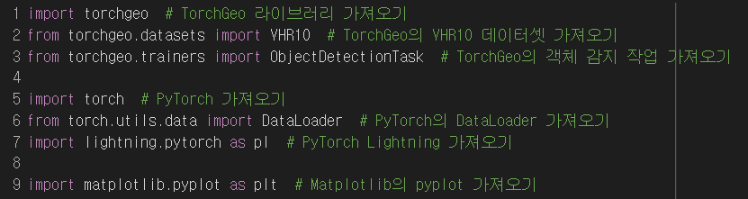
2. 객체인식(TorchGeo Lib 이용한 Object detection)
TorchGeo Lib
지리 정보 데이터와 딥 러닝을 연계하여 지리 공간 데이터를 처리하고
지리 정보 기반의 머신 러닝 및 딥 러닝 작업을 수행하기 위해 만들어진 Pytorch 기반의 라이브러리
2) TorchGeo 설치
3) 필요한 라이브러리, 모듈 가져오기
TorchGeo.ipynb
Notes:
-q: 설치 과정 중에 출력되는 메시지를 최소화합니다. 즉, 조용한(quiet) 모드로 설치를 진행
-U: 이미 설치된 패키지가 있다면 해당 패키지를 최신 버전으로 업그레이드
torchgeo[datasets]: torchgeo 패키지와 함께 torchgeo가 종속하는 데이터셋 패키지를 설치
torchgeo: 기본적인 TorchGeo 라이브러리만을 설치
PyTorch는 신경망을 구축하기 위한 소프트웨어 기반 오픈 소스 딥 러닝 프레임워크로, Torch 머신 러닝 라이브러리와 Python 기반 API를 결합한 것
torchgeo는 지리적 데이터 처리 및 지리 관련 작업을 수행하기 위한 PyTorch 기반의 라이브러리
원격 감지된 지리 공간 데이터는 정밀 농업, 도시 계획, 재난 모니터링 및 대응, 기후 변화 연구 등 다양한 응용 분야에 필수적입니다. 딥 러닝 방법은 딥 뉴럴 네트워크의 성공과 원격 감지 이미지의 거대한 양 때문에 비슷한 컴퓨터 비전 작업 모델링에 특히 유망합니다. 그러나 데이터 수집 방법의 변동성 및 지리 공간 메타데이터 처리의 어려움으로 인해 딥 러닝 방법론을 원격 감지 데이터에 적용하는 것은 쉽지 않습니다. 예를 들어, 위성 이미지는 종종 빨강, 녹색, 파랑을 넘어선 추가적인 스펙트럼 밴드를 포함하고 있으며, 다른 지리 공간 데이터 소스와 결합되어야 할 수 있습니다. 이는 서로 다른 좌표계, 경계 및 해상도를 가질 수 있습니다. 원격 감지 응용 분야에서 딥 러닝의 잠재력을 실현하기 위해, 우리는 TorchGeo라는 Python 라이브러리를 소개합니다. TorchGeo는 지리 공간 데이터를 PyTorch 딥 러닝 생태계에 통합하기 위한 데이터 로더, 벤치마크 데이터셋에 대한 조합 가능한 데이터셋, 지리 공간 데이터용 샘플러 및 멀티스펙트럴 이미지와 함께 작동하는 변환을 제공합니다. TorchGeo는 다음과 같은 성과에 대한 사전 훈련된 모델을 제공하는 최초의 라이브러리입니다. (예: Sentinel 2 위성의 모든 밴드를 사용하는 모델). 이를 통해 라벨이 지정된 데이터가 제한적인 경우 하류 원격 감지 작업에서 전이 학습의 발전을 가능하게 합니다. 우리는 TorchGeo를 사용하여 기존 데이터셋에서 재현 가능한 벤치마크 결과를 생성하고 지리 공간 이미지의 전처리 방법을 벤치마크하였습니다.
Northwestern Polytechnical University (NWPU)에서 제공하는 고해상도 10개 클래스 (VHR-10) 지리 공간 객체 감지 데이터셋
전통적인 컴퓨터 비전 데이터셋인 ImageNet과 같이, 이미지 파일 자체는 비교적 간단하고 다루기 쉬운 경우가 많습니다. 대부분의 이미지는 3개의 스펙트럼 밴드(RGB)를 갖고 있으며, PNG 또는 JPEG와 같은 일반적인 파일 형식으로 저장되어 있으며, PIL 또는 OpenCV와 같은 인기있는 소프트웨어 라이브러리를 사용하여 쉽게 로드할 수 있습니다. 이러한 데이터셋의 각 이미지는 일반적으로 신경망에 직접 전달할 수 있는 크기입니다. 또한, 대부분의 이러한 데이터셋은 유한한 수의 잘 정리된 이미지를 포함하고 있으며, 이러한 이미지는 서로 독립적이고 동일하게 분포되었다고 가정되어 train-val-test 분할이 간단합니다. 이러한 상대적인 균일성의 결과로서, 동일한 사전 훈련된 모델(ImageNet에서 사전 훈련된 CNN 등)이 전이 학습 방법을 사용하여 시야 작업의 다양한 범위에서 효과적임이 입증되었습니다. torchvision과 같은 기존 라이브러리는 이러한 간단한 경우를 잘 다루며, 지난 10년간 시야 작업에서 큰 발전을 이루는 데 사용되었습니다.
반면에 원격 감지 이미지는 그렇게 균일하지 않습니다. 단순한 RGB 이미지 대신 위성은 다중 스펙트럼(Landsat 8는 11개의 스펙트럼 밴드를 갖고 있음) 또는 초스펙트럼(Hyperion은 242개의 스펙트럼 밴드를 갖고 있음) 이미지를 캡처하는 경향이 있습니다. 이러한 이미지는 보이는 스펙트럼을 훨씬 벗어나는 400nm~15µm의 더 넓은 파장에서 정보를 캡처합니다. 서로 다른 위성들은 매우 다른 공간 해상도를 가지고 있습니다. 예를 들어, GOES는 4km/px의 해상도를 가지고 있으며, Maxar 이미지는 30cm/px의 해상도를 가지고 있으며, 드론 이미지 해상도는 7mm/px까지 높을 수 있습니다. 이러한 데이터셋은 거의 항상 시간적 구성 요소를 가지고 있으며, 위성 재방문이 일일, 주간 또는 2주 주기일 수 있습니다. 이미지는 데이터셋의 다른 이미지와 겹칠 수 있으며, 지리 메타데이터를 기반으로 스티칭되어야 합니다. 이러한 이미지는 매우 크기 때문에 전체 이미지를 신경망을 통해 전달하는 것은 불가능합니다. 이러한 데이터는 GeoTIFF 및 ESRI Shapefile과 같은 수백 가지 다른 래스터 및 벡터 파일 형식으로 분산되어 있으며, GDAL과 같은 전문 라이브러리를 사용하여 로드해야 합니다.
지리 공간 데이터는 3D 지구를 2D 표현으로 투영하는 많은 다른 유형의 참조 시스템 중 하나와 관련됩니다. 다른 소스에서 데이터를 결합하는 것은 종종 모든 레이어가 정렬되도록 공통의 참조 시스템으로 재투영해야 합니다.
각 이미지는 2D지만 지구 자체는 3D입니다. 이미지를 이어 붙이려면 먼저 지구의 2D 표현인 좌표 참조 시스템(CRS)에 투영되어야 합니다. 대부분의 사람들은 그린란드가 아프리카보다 크게 보이는 등 지역의 크기를 왜곡하는 Mercator와 같은 등각 표현을 잘 알고 있지만, 일반적으로 사용되는 많은 다른 CRS가 있습니다. 각 데이터셋은 다른 CRS를 사용할 수 있으며, 단일 데이터셋 내의 각 이미지도 고유한 CRS에 있을 수 있습니다. 여러 레이어의 데이터를 사용하려면 모두 공통의 CRS를 공유해야 하며, 그렇지 않으면 데이터가 올바르게 정렬되지 않습니다. 원격 감지 데이터에 익숙하지 않은 사람들에게는 이 작업이 어려운 일일 수 있습니다.
현재까지는 딥러닝 모델과 지리 데이터를 모두 다루는 것이 두 가지 매우 다른 분야에 대한 전문 지식이 없으면 꽤 어려울 수 있습니다. 이러한 도전에 대처하기 위해 TorchGeo라는 PyTorch 도메인 라이브러리를 구축했습니다
TorchGeo는 지리 정보 데이터를 처리하고 지리 공간 데이터를 기반으로 하는 머신 러닝 및 딥 러닝 작업을 수행하기 위해 만들어졌습니다. 이 라이브러리는 PyTorch를 기반으로 하며, 다양한 형식의 지리 데이터를 로드하고 전처리하며 모델 학습에 활용할 수 있는 다양한 도구와 기능을 제공합니다.
주요 목적 중 하나는 기존의 딥 러닝 모델과 지리 정보 데이터를 통합하여 지리 공간 데이터를 처리하는 데 필요한 도구와 기능을 제공하는 것입니다. 이를 통해 지리 데이터 전처리, 학습 데이터셋 구축, 지리 정보 기반 모델 학습 등을 보다 쉽게 수행할 수 있습니다.
또한 TorchGeo는 다양한 벤치마크 데이터셋을 포함하고 있어, 지리 정보에 관련된 다양한 머신 러닝 및 딥 러닝 작업을 수행하는 데 사용할 수 있습니다. 이러한 데이터셋은 지리 정보 데이터와 관련된 작업에 대한 모델을 테스트하고 평가하는 데 유용합니다.
총체적으로 말하면, TorchGeo는 지리 정보 데이터와 딥 러닝을 연계하여 지리 공간 데이터를 처리하고 지리 정보 기반의 머신 러닝 및 딥 러닝 작업을 수행하기 위해 만들어진 라이브러리입니다

Slide 5
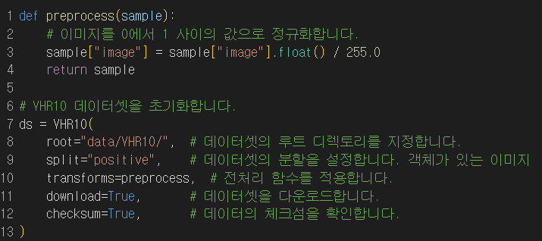
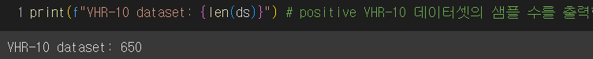
2. 객체인식(TorchGeo Lib 이용한 Object detection)
4) VHR-10 데이터셋 다운로드
: 중국 서북공업대학교(NWPU: Northwestern Polytechnical University)에서 제공하는
초고해상도(Very High Resolution) 10개 클래스 원격탐사 이미지 데이터셋
1-비행기
2-선박
3-저장 탱크
4-야구장
5-테니스 코트
6-농구 코트
7-육상 트랙 필드
8-항구
9-다리
10-차량

Slide 6
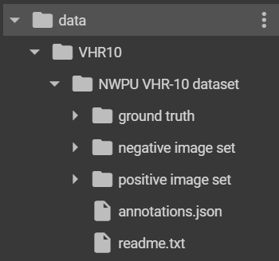
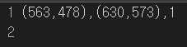
2. 객체인식(TorchGeo Lib 이용한 Object detection)
4) VHR-10 데이터셋 다운로드
Positive image의 bbox가 정의된 650개의 텍스트 파일
ex)
: (563,478)은 bbox의 왼쪽 상단 좌표
(630,573)은 bbox의 오른쪽 하단 좌표
1은 객체 클래스 즉, 비행기를 가리킴
(150장): 어떤 대상도 포함하지 않은 이미지
(650장): 이미지 내에 적어도 하나의 대상이 포함되어 있는 이미지

Slide 7
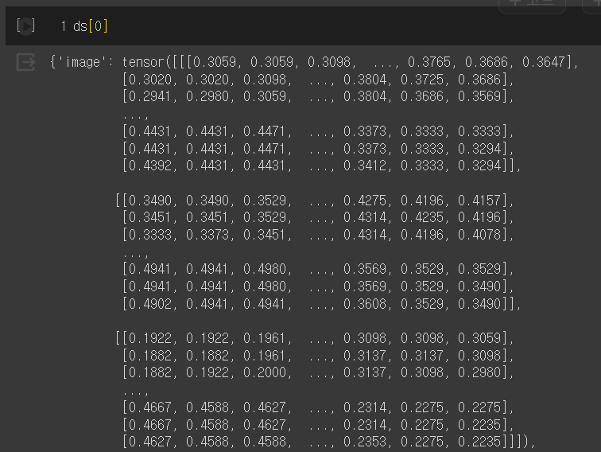
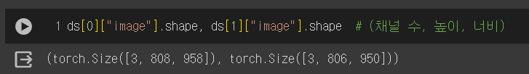
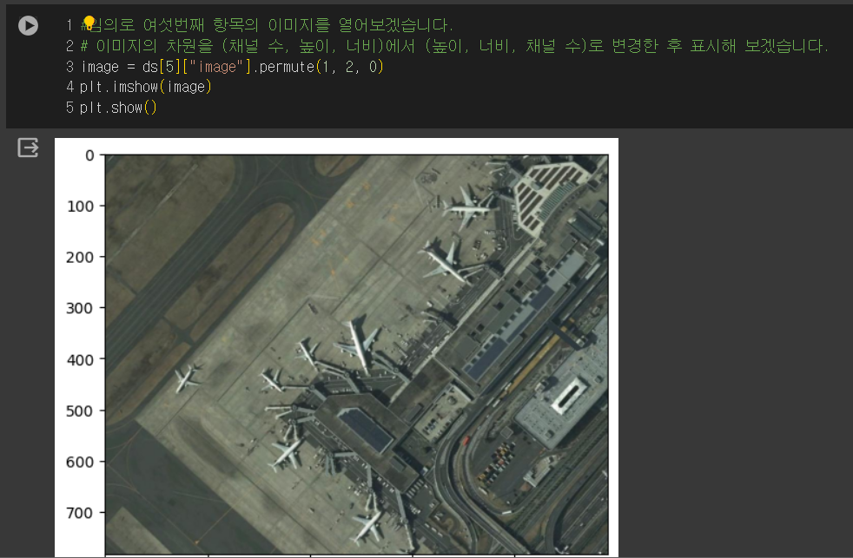
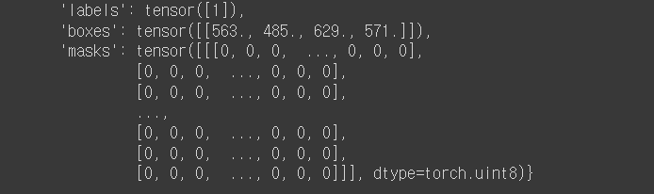
2. 객체인식(TorchGeo Lib 이용한 Object detection)
4) VHR-10 데이터셋 다운로드

Slide 8
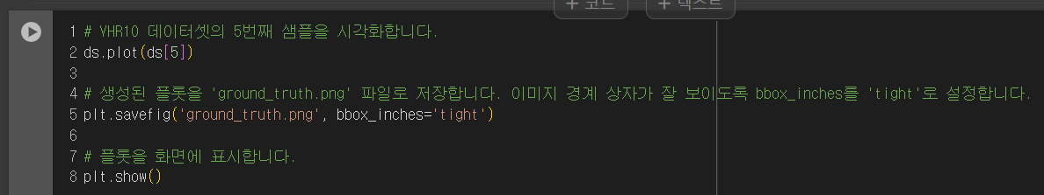
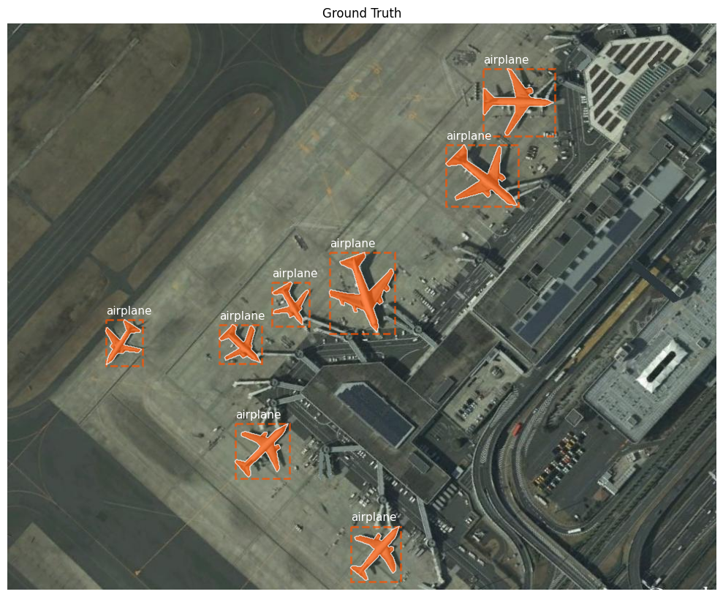
2. 객체인식(TorchGeo Lib 이용한 Object detection)
4) VHR-10 데이터셋 다운로드
: VHR10 데이터셋에는 annotations.json에 포함된 bbox,
segmantation정보를 시각화하는 plot 메서드가 있음

Slide 9
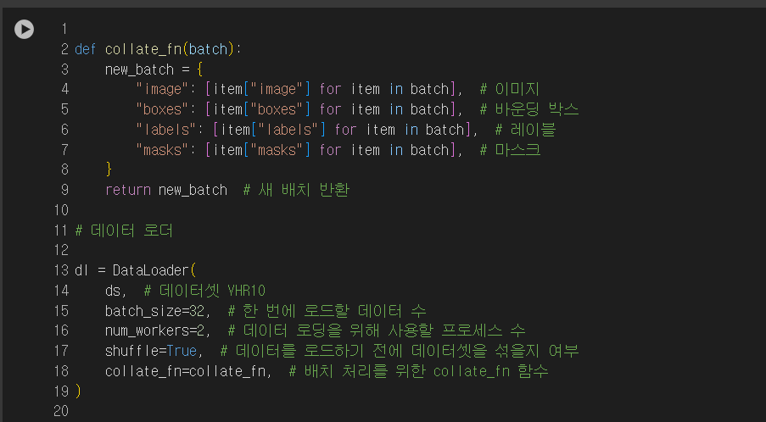
2. 객체인식(TorchGeo Lib 이용한 Object detection)
5) 모델학습 - DataLoader
데이터 로딩과 전처리 작업을 병렬로 처리하여 전체적인 데이터 로드 속도를 향상시킬 수 있음.
모델 학습 시 데이터의 순서에 대한 의존성을 줄이기 위해 데이터셋의 순서를 무작위로 섞음.
Notes:
collate_fn은 데이터 로더가 배치를 만들 때 사용하는 함수입니다. 이 함수는 데이터셋에서 반환된 개별 샘플들의 리스트인 batch를 입력으로 받아들여 배치로 묶어주는 역할을 합니다. collate_fn 함수는 데이터셋에서 가져온 샘플들의 리스트인 batch를 인수로 받아들이므로 batch 변수는 DataLoader가 데이터셋으로부터 가져온 배치를 나타냅니다
배치를 만든다는 것은 데이터셋에서 가져온 일련의 개별 샘플들을 지정된 배치 크기에 맞게 묶는 것을 의미합니다. 예를 들어, batch_size=32로 설정한 경우, 데이터 로더는 데이터셋에서 32개의 샘플을 가져와 하나의 배치로 묶습니다. 이렇게 함으로써 모델이 한 번에 여러 샘플을 처리할 수 있게 됩니다. 만약 데이터셋의 크기가 배치 크기의 배수가 아니라면, 마지막 배치는 남은 샘플 수에 따라 조정됩니다.

Slide 10
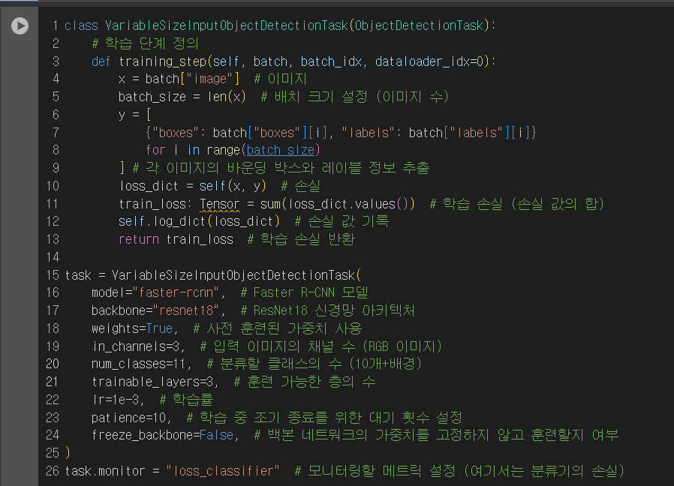
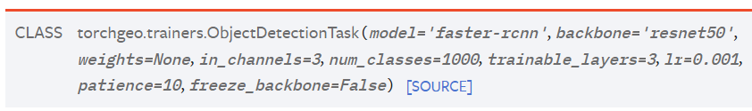
2. 객체인식(TorchGeo Lib 이용한 Object detection)
5) 모델학습 - ObjectDetectionTask
각 훈련 배치에 대한 손실을 계산하고 반환함.
이 손실은 모델의 가중치 업데이트에 사용되며, 모델을 실제로 훈련시키는 데 사용됨
: 모든 층을 학습시키는 것은 모델이 대규모 데이터셋에서 학습된 가중치를 많이 변경하게 되어 과적합(overfitting)의 위험이 있음. 따라서 모델의 마지막 3개 층만을 훈련, 나머지 층은 고정되어(pre-trained 가중치가 고정되어) 훈련되지 않음
:배경 클래스는 이미지에 객체가 없음을 나타내는 클래스로 사용
: 검증 손실이 10번의 에포크 동안 개선되지 않으면 학습이 조기 종료
: False로 백본 네트워크의 가중치가 훈련 중에 업데이트됨
사전 훈련된 백본 네트워크의 가중치를 훈련 중에 조정하면
현재 작업에 더 잘 맞도록 모델을 세밀하게 조정할 수 있음.
이렇게 하면 모델이 더 빠르게 수렴하고 더 나은 성능을 달성할 수 있음.
모델 훈련 중에 모니터링할 메트릭을 지정.
주로 모델의 성능을 추적하고, 훈련 중에 조기 종료 조건을 확인하거나, 최적의 모델 체크포인트를 저장하는 데 사용됨. 여기서는 loss_classifier를 모니터링하여 분류기의 손실을 추척
Notes:
TorchGeo 라이브러리의 현재 버전(0.5.0)에서는 가변 크기의 입력을 지원하지 않는다는 것을 나타냅니다. 그러나 이를 간단히 해결하기 위해 ObjectDetectionTask를 서브클래싱하고 training_step 메서드를 오버라이딩하여 수정할 수 있습니다.
VariableSizeInputObjectDetectionTask 클래스는 표준 객체 탐지 작업(ObjectDetectionTask)을 상속받아, 각 배치 내에서 가변 크기의 입력 이미지를 처리할 수 있도록 training_step 메서드를 정의합니다. 이를 통해 모델이 다양한 크기의 입력 이미지에 대해 효과적으로 학습할 수 있습니다.
(객체 감지 작업을 수행하는 모델의 학습 과정을 정의하고 있으며, PyTorch Lightning의 편리한 기능을 활용하여 손실 값을 기록하고 반환합니다)
생성된 인스턴스는 Faster R-CNN 모델을 사용하여 지정된 설정으로 객체 탐지 작업을 수행할 준비를 합니다
백본(backbone):
백본은 딥러닝 모델의 일부로, 입력 데이터로부터 유용한 특징을 추출하는 역할을 합니다.
주로 이미지 처리를 위한 모델에서 사용되며, 이미지의 다양한 특징을 인식하고 추상화하기 위해 여러 개의 합성곱(convolutional) 층으로 구성됩니다.
백본은 일반적으로 전이 학습(transfer learning)에 사용되어, 사전 훈련된 가중치로 초기화된 후 특정 작업에 맞게 세부적으로 조정됩니다.
모델(model):
모델은 입력 데이터를 받아들이고 원하는 작업을 수행하는 딥러닝 구조 전체를 가리킵니다.
모델은 여러 개의 부분으로 구성될 수 있으며, 백본 외에도 추가적인 층(layer)이나 모듈(module)이 포함될 수 있습니다.
예를 들어, 객체 감지(object detection)를 위한 모델은 백본으로 이미지의 특징을 추출하고, 이후 추가적인 층으로 객체의 경계 상자를 예측하는 등의 작업을 수행할 수 있습니다.
요약하면, 백본은 모델의 하위 구조 중 하나로서 특징 추출을 담당하고, 모델은 전체적인 딥러닝 구조를 의미합니다.

Slide 11
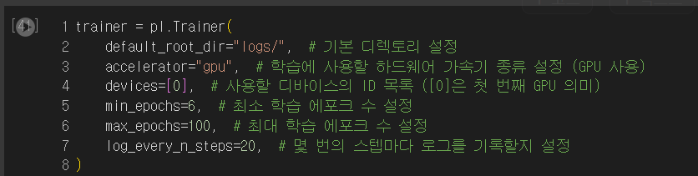
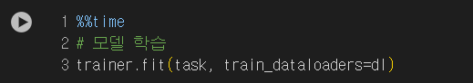
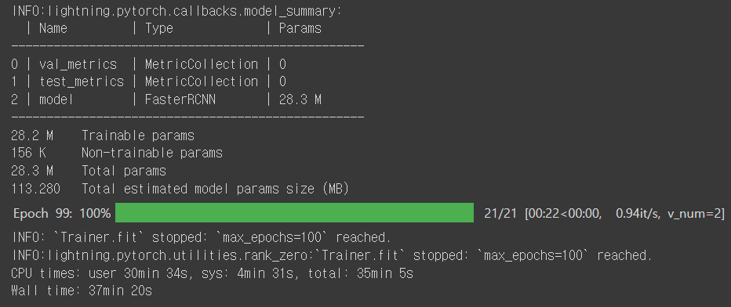
2. 객체인식(TorchGeo Lib 이용한 Object detection)
5) 모델학습- Train
: batch size=32이므로 650/32=20.3125
따라서 현재 Epoch에서 총 21개의 배치가 처리되었음을 나타냄.
Notes:
PyTorch Lightning 라이브러리를 사용하여 모델 학습을 위한 설정을 준비합니다. 아래 설정에서는 GPU를 사용하여 모델을 학습하고, 학습 로그와 체크포인트를 'logs/' 디렉토리에 저장하며, 최소 6 에포크에서 최대 100 에포크까지의 학습을 설정하고 있습니다

Slide 12
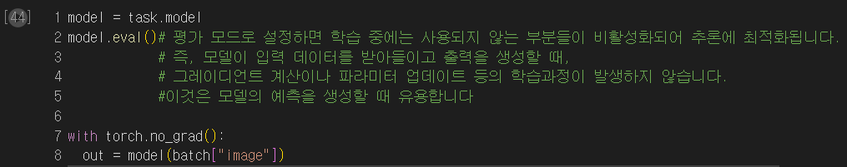
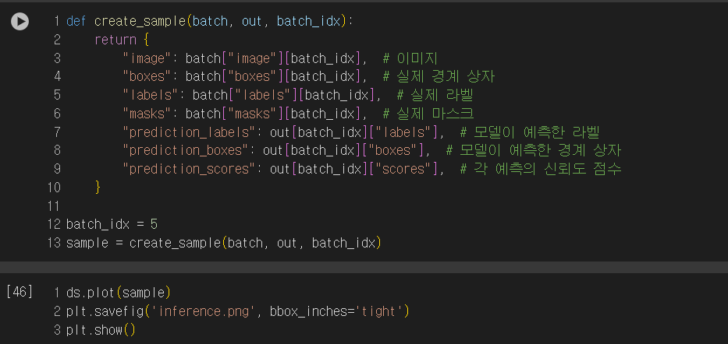
2. 객체인식(TorchGeo Lib 이용한 Object detection)
6) 모델추론
#학습된 객체 탐지 모델을 가져옵니다.
# 추론 중에는 그레이디언트가 계산되지 않으며, 파라미터가 업데이트되지 않습니다.
# 모델에 이미지 배치를 전달하여 추론을 수행하고, 예측 결과를 반환합니다.

Slide 13
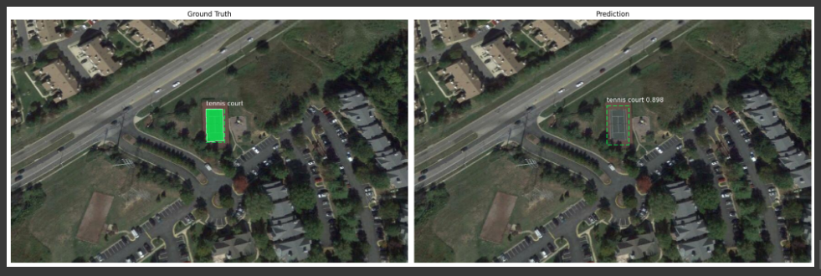
2. 객체인식(TorchGeo Lib 이용한 Object detection)
6) 모델추론
# plot 메서드를 이용하여 sample에 포함된 이미지, 실제 레이블 및 경계 상자, 예측된 레이블 및 경계 상자 등을 시각화

Slide 14
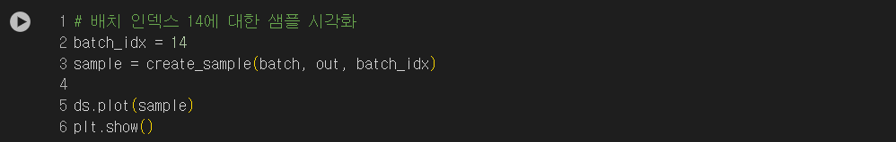
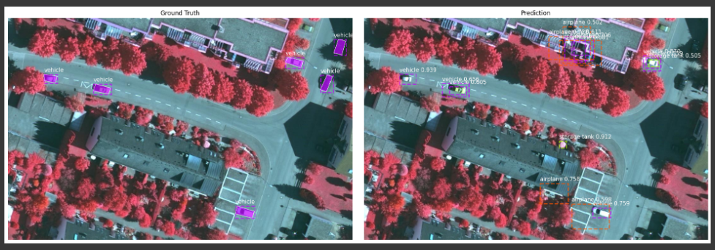
2. 객체인식(TorchGeo Lib 이용한 Object detection)
6) 모델추론

Slide 15
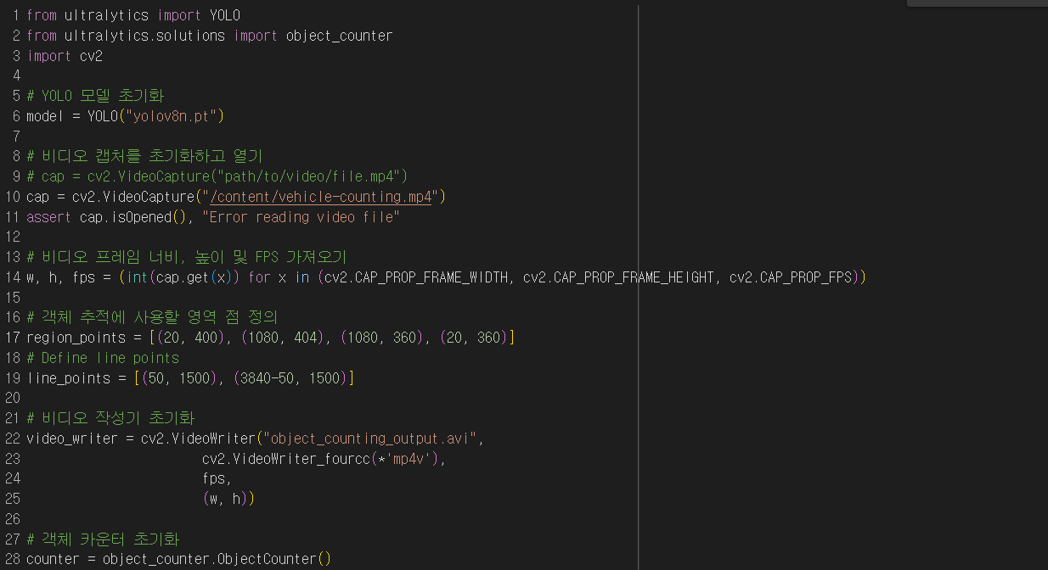
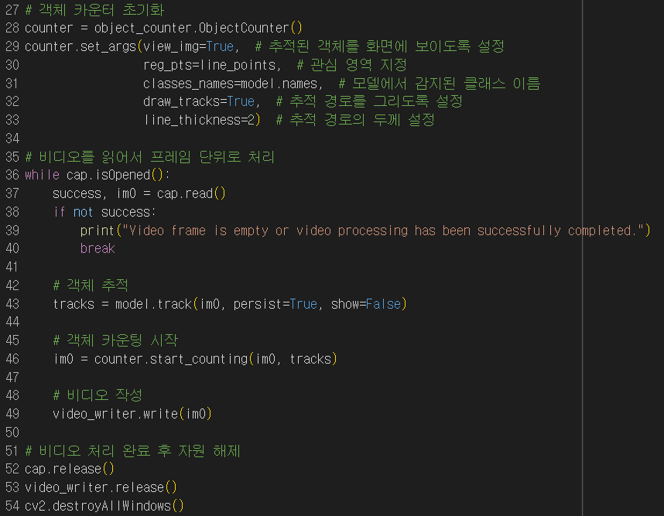
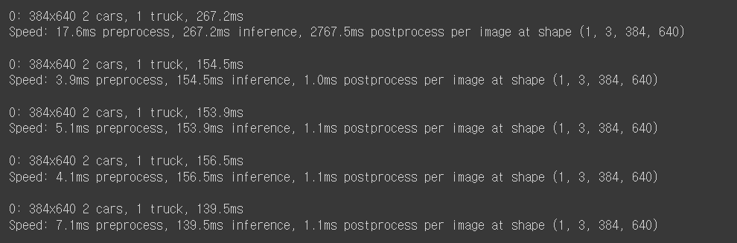
3. 객체카운팅(YOLOv8을 사용한 Object Counting)
객체카운팅.ipynb
현재 프레임에서 객체를 추적
persist=True: 추적된 객체를 유지하도록 설정
Notes:
object_counter.ObjectCounter(): 객체 카운팅을 위한 ObjectCounter 클래스의 인스턴스를 생성합니다.
set_args(): ObjectCounter 클래스의 메서드로, 카운팅에 필요한 매개변수를 설정합니다.
view_img=True: 추적된 객체를 이미지에 표시할지 여부를 결정합니다. True로 설정하면 추적된 객체가 이미지에 시각적으로 표시됩니다.
reg_pts=line_points: 관심 영역을 지정하는 매개변수입니다. 이는 객체를 추적하고 카운트할 영역을 나타냅니다. 위에서 정의한 line_points 변수가 사용됩니다.
classes_names=model.names: 모델에서 감지된 클래스의 이름을 나타내는 매개변수입니다. 이를 통해 각 객체의 클래스를 인식하고 카운팅할 수 있습니다.
draw_tracks=True: 추적된 객체의 경로를 이미지에 그릴지 여부를 결정하는 매개변수입니다. True로 설정하면 추적 경로가 이미지에 그려집니다.
line_thickness=2: 추적된 객체의 경로의 두께를 설정하는 매개변수입니다. 이 값은 추적 경로의 두께를 나타냅니다. 일반적으로 2로 설정됩니다.

Slide 16
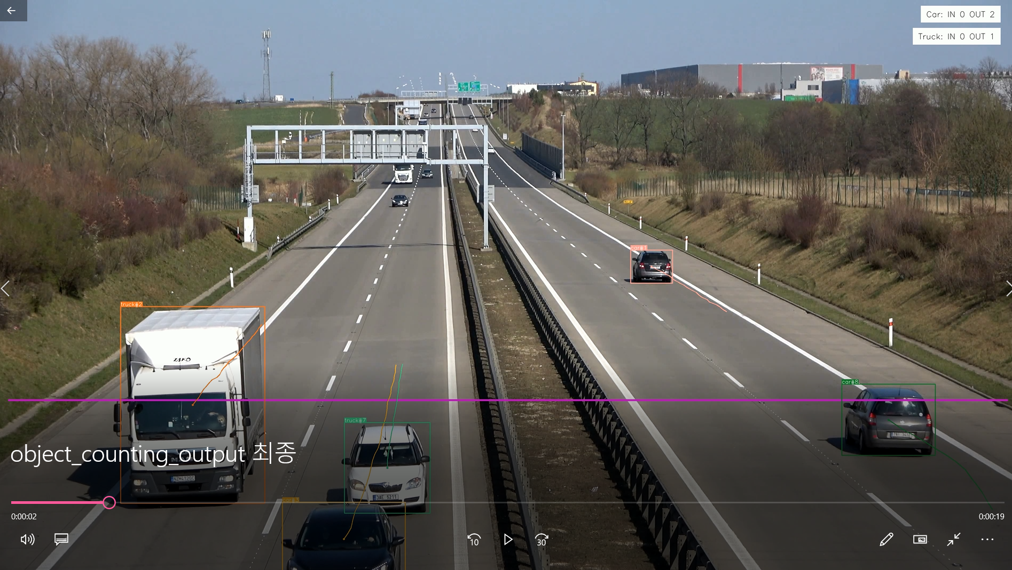
3. 객체카운팅(YOLOv8을 사용한 Object Counting)
Object_counting_output_최종.avi

Slide 17
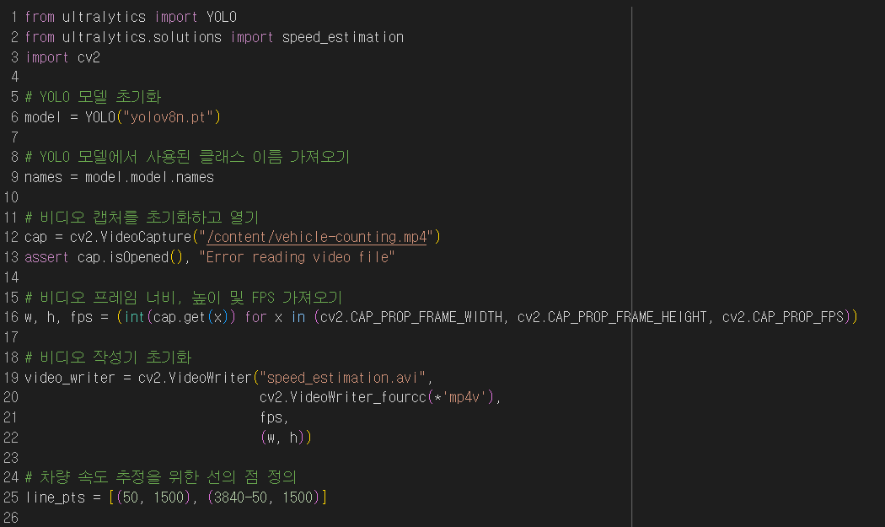
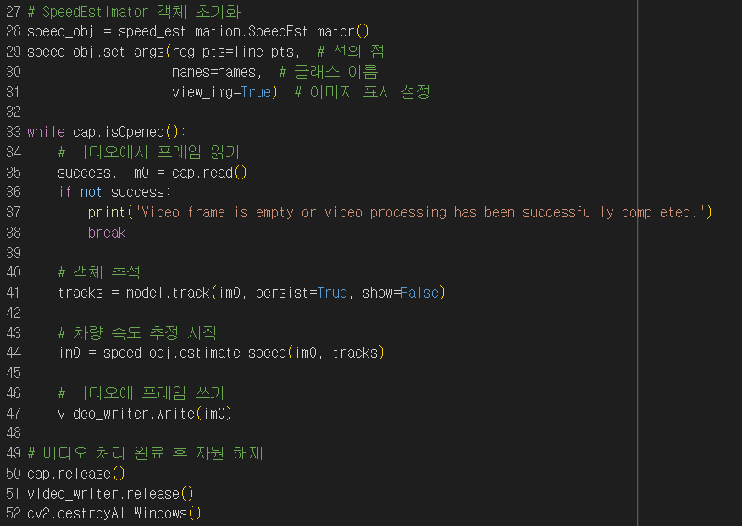
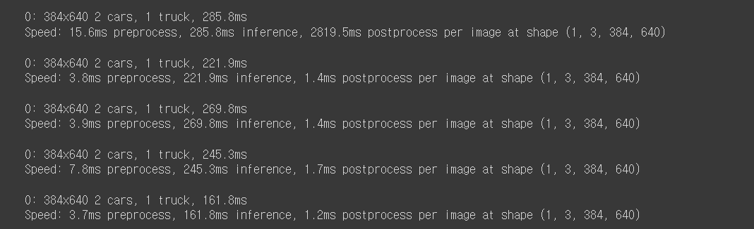
4. 속도추정(YOLOv8을 사용한 Speed Estimation)
속도추정.ipynb

Slide 18
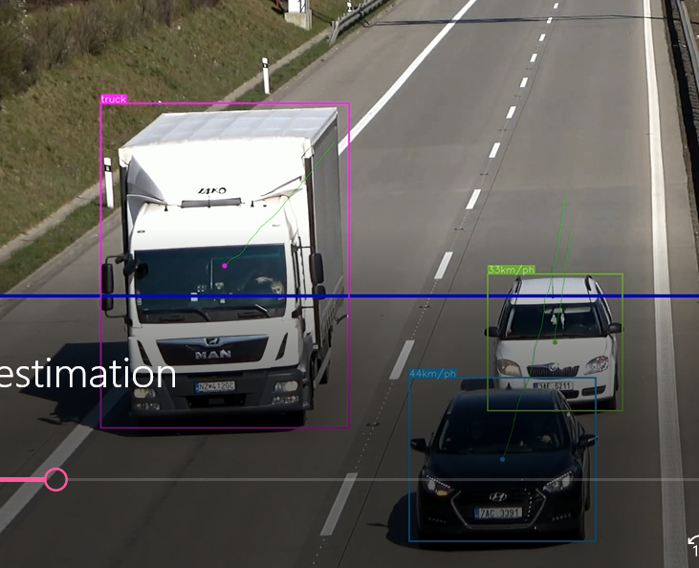
4. 속도추정(YOLOv8을 사용한 Speed Estimation)
speed_estimation.avi
33km/h
44km/h

Slide 19
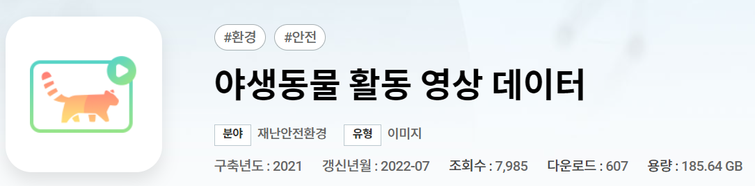
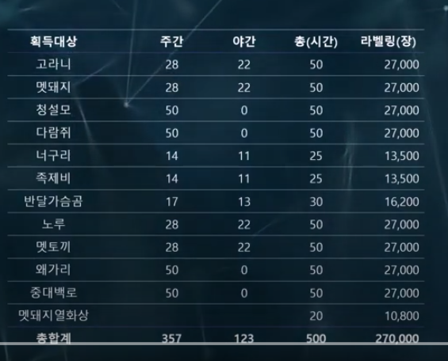
5. 열센서 기반 야간 데이터(이미지, 동영상) 라벨링
1) 데이터 수집
참조링크 : aihub.or.kr/aihubdata/data/view.do?currMenu

Slide 20
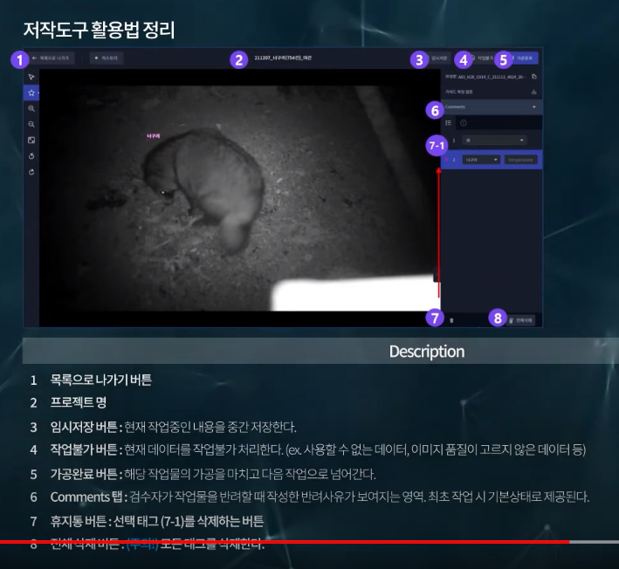
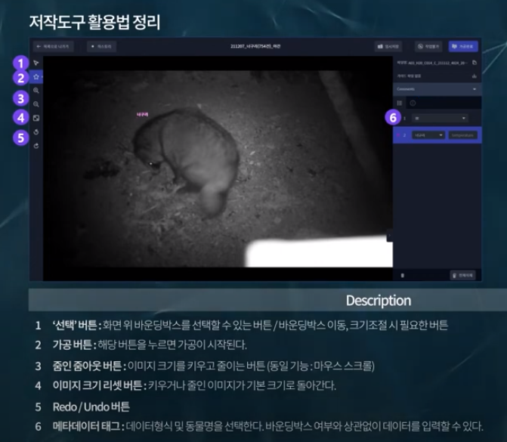
5. 열센서 기반 야간 데이터(이미지, 동영상) 라벨링
2) 저작도구를 사용하여 라벨링

Slide 21
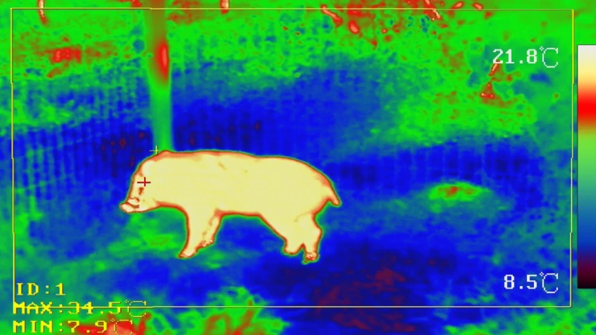
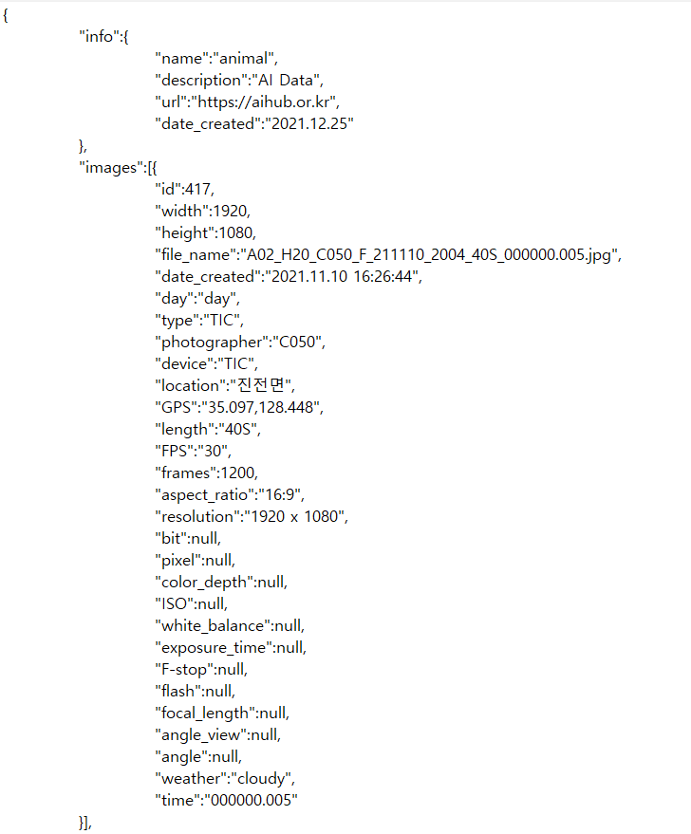
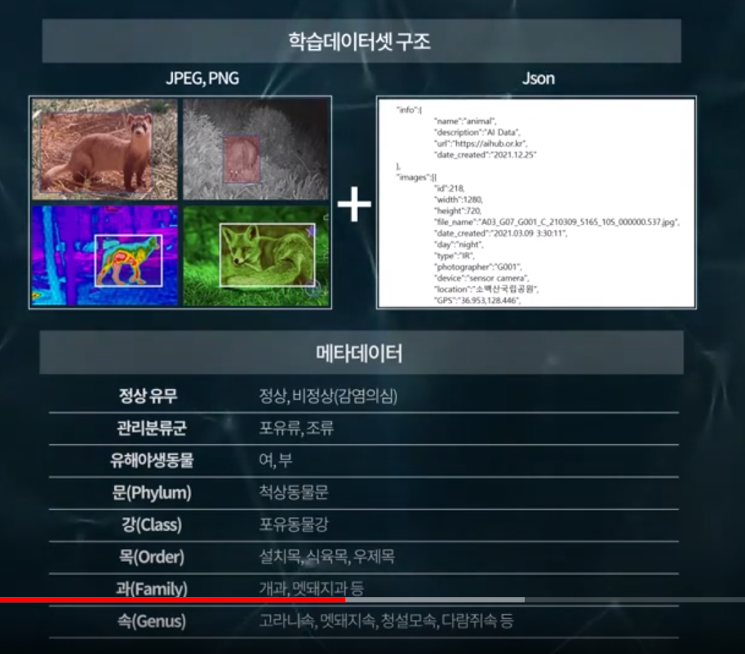
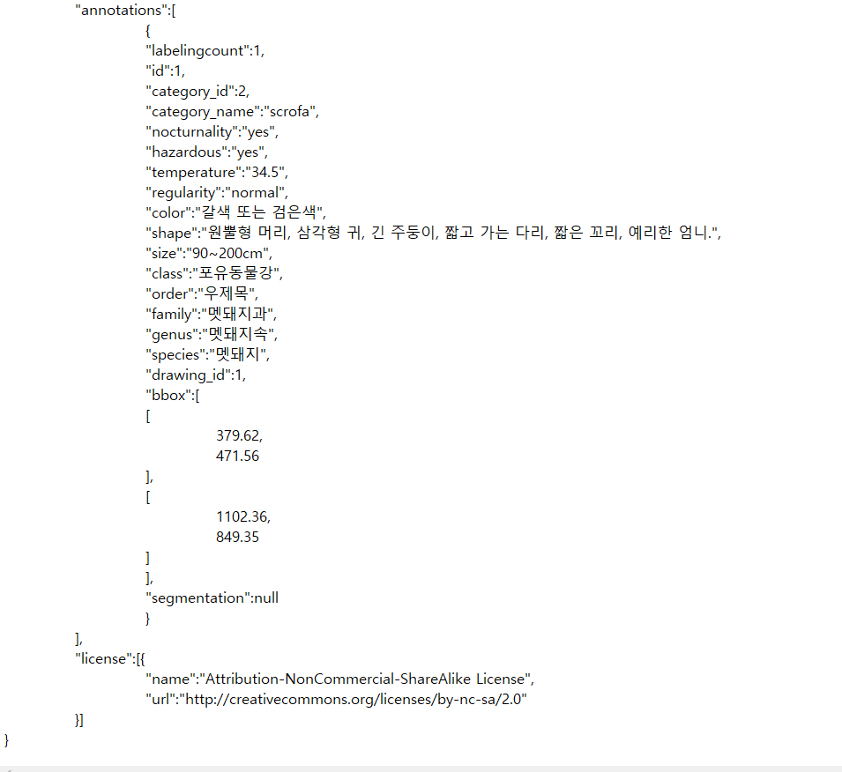
5. 열센서 기반 야간 데이터(이미지, 동영상) 라벨링
3) 데이터 추출(image + Json)
1초당 약 30프레임의 비디오 :
전체 비디오에는 1200프레임 :

